Slide 2
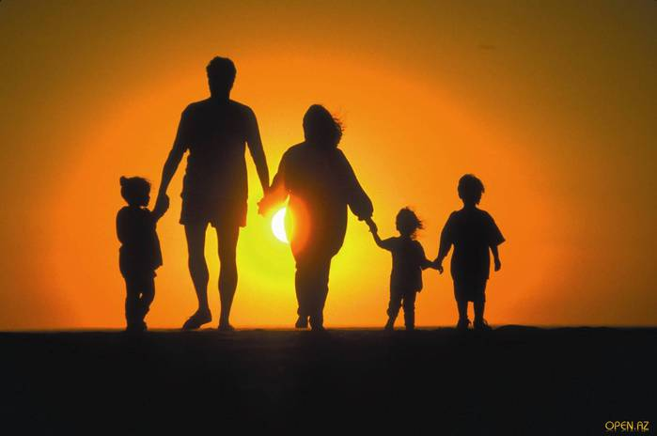
Сім’я
«Без сім’ї немає щастя на землі»

Slide 3
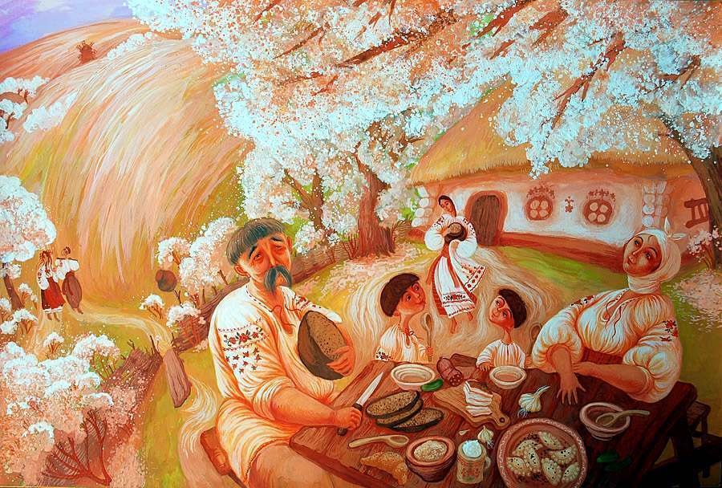
«Пізнай свій край… себе, Свій РІД, свій народ, свою землю — і ти побачиш шлях у життя. Шлях, на якому найповніше розкриються твої здібності. Ти даси йому продовження, вторувавши стежину, із тієї стежини вже рушили у життя твої нащадки. І також будеш ти».
Г. Сковорода

Slide 4
Мало хто знає, що в давнину було за обов’язок знати поіменно свій родовід від п’ятого чи навіть сьомого коліна. Пам’ять про своїх предків була природньою потребою. Триматися свого роду, оберігати сімейні реліквії, традиції, передавати їх у спадок наступним поколінням – було обов’язком. Тих, хто цурався чи нехтував історичною пам’яттю, зневажливо називали «людьми без роду-племені».

Slide 5
«Без сім’ї немає щастя на землі», – твердить народне українське прислів’я. Напевно, кожен із нас усвідомлює, який глибокий зміст закладено в цьому простому, на перший погляд, вислові. Ми не уявляємо свого життя без рідних людей, які завжди готові зігріти нас теплом і ласкою, любов’ю, бажанням допомогти й розрадити.

Slide 6
Материна ніжна турбота, батькова вимогливість і сила, братова підтримка, бабусина доброта…

Slide 7
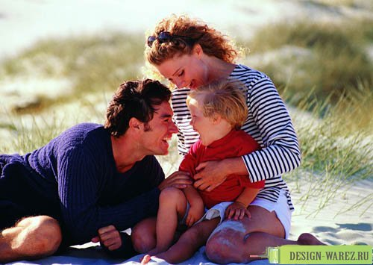
Яких би життєвих перипетій не зазнавала людина, які б перешкоди не долала, як би не страждала – завжди вона знаходить прихисток і розраду в сім’ї, де її підтримують, розуміють, жаліють.

Slide 8
Сім’я – це основа «суспільства». І хоч ці слова такі звичні, вони, проте, не втрачають своєї актуальності й глибокого змісту. «З родини йде життя людини» – у цьому прислів’ї сконденсовано моральні й етичні принципи, за якими віками формувався моральний кодекс українців. Саме в сім’ї, де панує любов і взаємоповага, де належна увага приділяється вихованню національної свідомості, високої моральності, почуття справедливості й людяності, виростає гідний громадянин своєї країни, який виплекані в родині ідеали несе в суспільство та свою майбутню сім’ю.

Slide 9
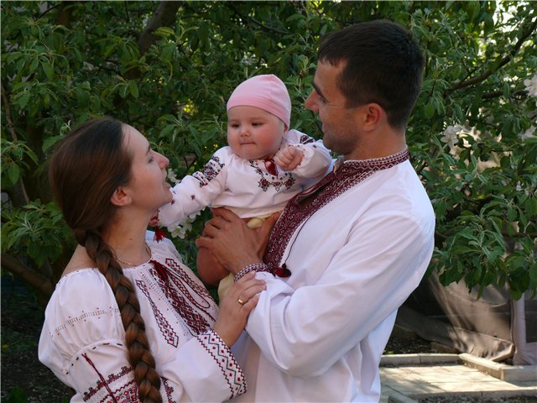
В кожної людини ,є своя родина.
Є батьки,і тітка й дядько
Може сестри є й брати.
Ця родина є щаслива,
Бо всі разом-вони сила!
Це-підтримка й розуміння,
Це-повага ,це-коріння.
Але є й самотні люди
І їм важко самим бути.
Є самотні дідусі ,
Є самотні діточки .
Їм повага і пошана ,
Добре слово їм скажи ,
Бо болить велика рана
У самотній їх душі.
Не лишайте своїх рідних
Ні у скруті ,ні в біді
Бо буває різне горе
В кожного у нас в житті.

Slide 10
Сім'я - це візерунчаста павутина. Неможливо торкнути одну її нитку, не викликавши при цьому вібрації всіх інших. Неможливо зрозуміти частинку без розуміння цілого ...

Slide 11
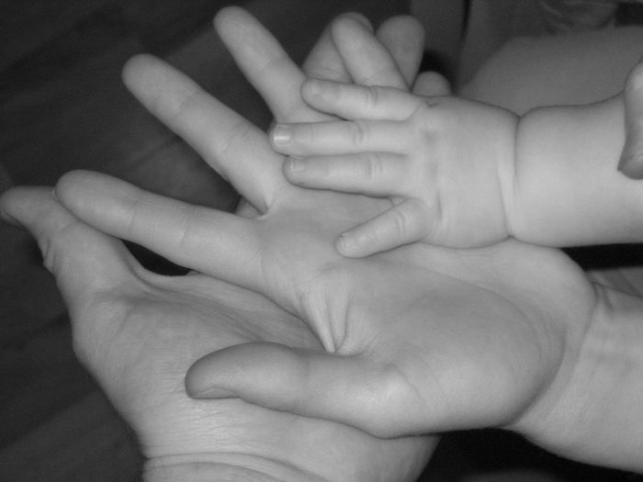
Моя сім’я і дорога родина —
Це тато, мама, бабця і дідусь,
Сестричка, братик і любов єдина,
І я у них також любити вчусь.
Мені тут тепло, затишно і тихо,
Надійно, світло, радісно завжди.
Мене в родині оминає лихо,
З усім на світі я біжу сюди.
Чи радість світла в серденьку буяє,
Чи сльози гіркі ллються із очей.
Я йду в родину, я ж бо добре знаю,
Як люблять у моїй сім’ї дітей.
Пригорне ніжно матінка дитину,
Положить тато руку на плече.
Я завжди можу спертись на родину,
Тут серце біль тяжкий не обпече.
Бо є любов, підтримка і увага,
Є тепле слово — щастя джерело.
Панує у родині в нас повага,
Любов прадавня, ласка і тепло.

Slide 12
Усе, що є найкраще у дитини:
Її талант, культура, доброта —
Від тата й мами йде і від родини —
Незаперечна істина свята.
Сім’я, родина — це велике диво,
Там є любов і ласка, і тепло.
Там дітям затишно і радісно, й щасливо,
Тепер у нас і завжди так було.
Як тато є й матуся є рідненька,
Там добре дітям, є в них доброта.
В дітей тоді й сорочечка біленька,
І ластівкою мрія заліта.
Сім’я, родина в кожного хай буде,
В ній стільки щастя, мудрості й тепла!
Живіть щасливо на землі цій, люди,
Й щоб доля ваша світлою була!

Slide 13
Саме зі своєї сім’ї, з родини іде у світ людина і несе в нього своє серце, наповнене добротою і любов’ю, відчуттям краси і справедливості. Саме з сім’ї несе вона у світ правду, чесність, віру, традиції і звички. То ж недарма народне прислів’я каже: «Який кущ, така й хворостина, які батьки, така й дитина». Тому:
Живіть всі дружно і крилато,
Щоб рід людський наш не здрібнів.
Любов оберігайте свято,
Навчіться добрих, щирих слів.
І світ любіть, що наче казка,
Для нас відкрився у житті.
І сонечкова щира ласка
Хай зігріває вас в путі.

